Slide 1

프로그래머로 살아남기
이재형
2021. 11. 17.

Slide 2
목차
간단한 소개
여러분이 뭘 궁금해할지 몰라서
1, 2학년 때 했던 고민들 (이상)
미래의 3, 4학년에게 해줄 말들 (현실)
팀 작업
취업 얘기

Slide 3
소개
엔픽셀
그랑사가 클라이언트 프로그래머
오투큐브
19-2 회장
19-1 부회장
16년도 소프트 팀장

Slide 4
1학년분들 물어봅시다
게임 좋아해요?

Slide 5
1학년분들 물어봅시다
게임 만드는 건 좋아해요?

Slide 6
1학년분들 물어봅시다
프로그래밍은 좋아해요?
서장훈 띵언

Slide 7
1학년분들 물어봅시다
기획 vs 프로그래머

Slide 8
2학년 때 했던 고민들
테크트리
서버 vs 클라
C++ vs C#
DirectX
Unity
Unreal

Slide 9
2학년 때 했던 고민들
프로그래밍을 잘 하는 사람이란?
객체지향
자료구조
잘 하고 있나요?

Slide 10
2학년 때 했던 고민들
운영진

Slide 11
3학년 전에 해볼 고민들
본격적으로 시작입니다

Slide 12
3학년 전에 해볼 고민들
졸작 iTween

Slide 13
3학년 전에 해볼 고민들
휴학
사람은 휴식이 필요합니다
사람은 관성적으로 살게 됩니다

Slide 14
3학년 전에 해볼 고민들
꼭 게임으로 가야하나? 네 카 라 쿠 배 당 토

Slide 15
4학년 본격적으로 준비할 때
공부법
코딩테스트
면접

Slide 16
4학년 본격적으로 준비할 때
자원의 여유
시간
돈

Slide 17
4학년 본격적으로 준비할 때
몸값 불리기

Slide 18
팀 작업
보여줄 수 있는 작업 하세요
Git Hub
코드 설계의 의도

Slide 19
취업 얘기
취업 전략
자기 PR
1등 전략
2등 전략

Slide 20
취업 얘기
회사에서 하는 일
기획자가 하는 일
아티스트가 하는 일
엔진 vs 클라이언트 vs 서버

Slide 21
취업 얘기
회사에서 배운다는 건

Slide 22
취업 얘기
만족할 수 있는 회사로 가세요

Slide 23
QnA
1. 공부하면서 가장 도움이 된 책들이 있나요?1 지금도 계속 도움을 받고 있는 책들이 궁금해요
2. 학교를 다니면서 이 수업만은 꼭 들었으면 좋겠다 하는게 있을까요? + 이건 듣지 않으면 좋겠다 + 안들어서 후회되는 수업도
3. 취업을 하고나서 다르게 보이는것들이 있나요?? ex)전에는 좋게 알았는데 지금보니 이게 나쁜의미더라? or 전에는 나쁘게 알았는데 지금보니 좋은거더라
4. 취업 하기전에 꼭 하라고 하고싶은게 있을까용?

Slide 24
QnA
1) 게임 대기업에 가기위해 더 중요한 부분 포폴 or 코딩테스트
포폴은 통과 할 수 있을 정도로 만들고 코딩테스트에 전념을 해야할지
포폴에 시간투자를 과하게 한다면 코딩테스트 준비가 미흡할 수 있을 것 같아서
2) 게임 학원에 대한 생각 만약 학원에 다니게 된다면 어떤 커리큘럼이 프로그래머에게 가장 도움이 될지 (저는 일단 엔진 프로그래머 희망입니다)
3) 게임학부 현재 수업 중 이건 무조건 필수로 들어야한다 라는 수업
4) 이 질문은 굉장히 포괄적이지만ㅎㅎ.. 대기업을 가기 위한 팁(공부 방법, 준비해야하는 것들)

Slide 25
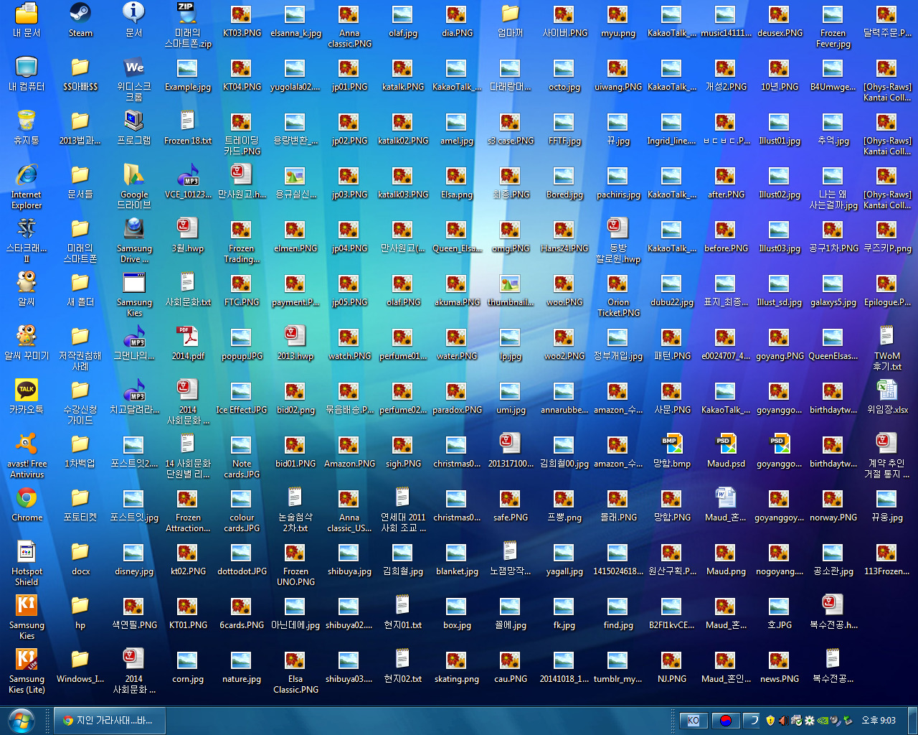
과제
바탕화면 정리하기
이딴게... 객체지향?

